Slide 1
Половое и бесполое размножение Покрытосеменных.

Slide 2
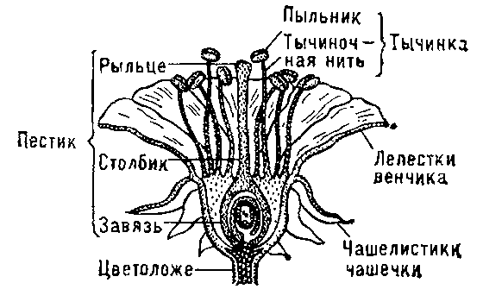
Органы полового размножения покрытосеменных растений – цветки.
Цветок – видоизмененный побег. Цветок развивается на цветоножке, расширяющейся в цветоложе, на котором формируются остальные его части. Из мелких зеленых листочков – чашелистиков образуется чашечка, из ярко окрашенных лепестков – венчик. Они защищают главные части цветка – пестик и тычинки от механических повреждений, а венчик у насекомоопыляемых растений еще и привлекает насекомых. Тычинки состоят из тычиночных нитей и пыльника, где образуется пыльца. В пестике различают широкую завязь, тонкий столбик и рыльце. Из завязи развиваются плоды.

Slide 3
У некоторых покрытосеменных растений цветки обоеполые, т.е. имеют и пестик, и тычинки, у других либо женские – пестичные, либо мужские – тычиночные цветки. В последнем случае на одном растении могут развиваться либо цветки одного пола, либо и те, и другие вместе.
У многих растений, например гладиолусов, гиацинтов, астр, георгинов, цветки собраны в соцветия.

Slide 4
Есть растения, образующие нераскрывающиеся цветки, - это некоторые фиалки, ячмень и др. Для них единственный способ опыления – самоопыление в пределах одного цветка. Однако для большинства покрытосеменных типично перекрестное опыление – перенос пыльцы ветром, насекомыми, птицами с одного растения на другое.

Slide 5
Образование мужского гаметофита.
В развивающейся тычинке возникают пыльники, где формируются микроспоры – пыльцевые зерна. В микроспорах ядро делится, в результате чего микроспора превращается в мужской гаметофит, содержащий две одинаковые клетки – вегетативную и генеративную. После попадания пыльцевого зерна на рыльце пестика оно прорастает, и пыльцевая трубка, развившаяся из вегетативной клетки, достигает семязачатка. В это время ядро генеративной клетки делится, в результате чего образуются два спермия.

Slide 6
Образование женского гаметофита.
Начало женскому гаметофиту дает одна из клеток мегаспор, образующихся в семяпочке. Материнская клетка зародышевого мешка образует восемь одинаковых клеток, из которых одна – яйцеклетка, пять других идут на образование женского гаметофита – зародышевого мешка, а две оставшиеся сливаются в центре, формируя центральную диплоидную (т.е. содержащую двойной набор хромосом) клетку. В зрелом женском гаметофите имеется лишь одна женская гамета – яйцеклетка с одинарным набором наследственного материала.

Slide 7
Один из спермиев оплодотворяет яйцеклетку, и его гаплоидное ядро сливается с гаплоидным ядром яйцеклетки. Образуется диплоидная клетка, из которой в дальнейшем развивается зародыш. Второй спермий сливается с диплоидным центральным ядром, в результате чего возникает триплоидная клетка с тремя хромосомными наборами. Из нее позднее разовьется питательная ткань – эндосперм. Такой способ оплодотворения назван двойным оплодотворением; его открыл русский ученый С.Г.Навашин.

Slide 8
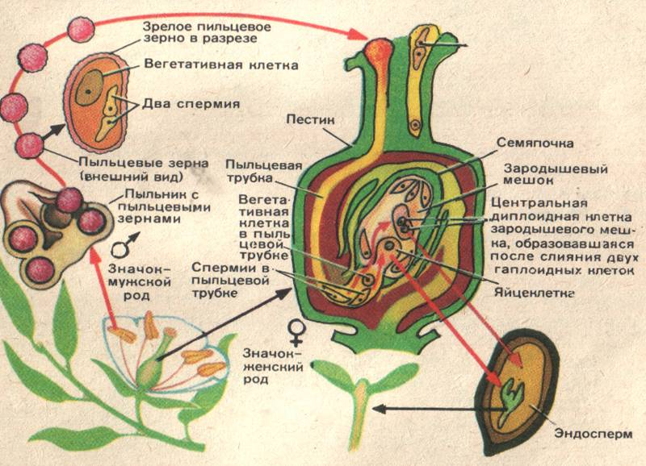
Сразу же после оплодотворения яйцеклетка начинает делиться. В результате многократного деления формируется тело зародыша, которое постепенно врастает в массу эндосперма. Следовательно, в результате оплодотворения из яйцеклетки образуется зародыш, а из центральной клетки – эндосперм. Из семяпочки после двойного оплодотворения развивается семя.
После оплодотворения яйцеклетки начинается образование зародыша, после этого цветок вступает в новую фазу развития, которая завершается образованием плода.

Slide 9
Плод – это орган размножения цветковых растений, который развивается из цветка и служит для защиты и распространения семян. В образовании плодов принимают участие одна или несколько частей цветка: пестик, основания тычинок, лепестков и чашелистиков, а также цветоложе.

Slide 10
БЕСПОЛОЕ РАЗМНОЖЕНИЕ
- Вегетативное размножение отдельными частями растения: корнями, стеблями или листьями!

Slide 11
Вегетативное размножение цветковых растений
Надземными частями растения:
1. Листовыми черенками (бегония);
2.Стеблевыми черенками;
3.Ползучими побегами;
4.Видоизмененными побегами – «усами»;
5.Отводками;
6.Прививкой.
Подземными частями растения:
1.Корневыми черенками;
2.Корневыми отпрысками;
3.Видоизмененными побегами:
-Клубнем
-Луковицей
-Корневищем

